Slide 1
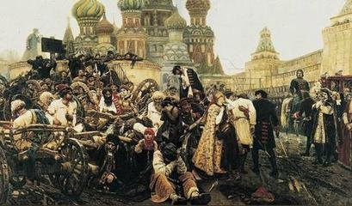
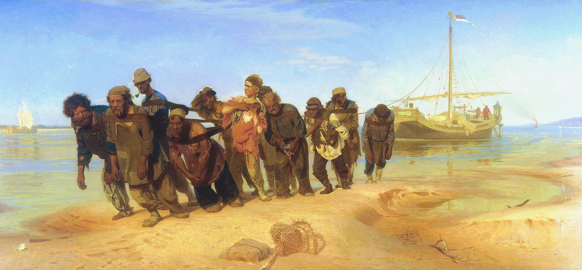
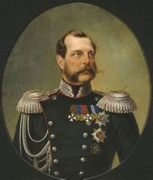
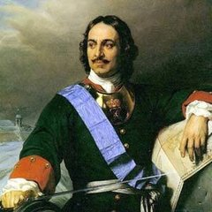
第2课 俄国的改革

Slide 2
17世纪末的俄国状况
1、军事上没有海军只有陆军
2、经济上只有21个手工工场
3、政治上部门职责不清，贪赃枉法，地方势力成为独霸一方的小沙皇
4、识字率最高的莫斯科，识字的居民只占23.6%.
5、当时还处于内陆的俄国急于打开通向欧洲的南北海路——黑海和波罗的海的出海口

Slide 3
一、彼得一世改革
1、俄国的发展历程
东斯拉夫人建立基辅罗斯
9世纪晚期：
13世纪上半叶：
14世纪：
15世纪晚期：
16世纪：
基辅罗斯被蒙古人征服
莫斯科公国建立
莫斯科公国统一俄国
莫斯科大公伊凡四世即位，称“沙皇”

Slide 4
2、彼得一世改革的背景
根据课文、相关史事和人物扫描概括彼得一世改革的背景：
1、17世纪，西欧各国发展迅速，而俄国仍然是一个封闭落后的封建农奴制国家。
2、虽然出现手工工场，但工商业发展缓慢。
3、彼得一世到西欧各国考察，决定学习西方进行改革。
目的：
改变俄国落后状态,巩固沙皇封建专制统治

Slide 5
3、彼得一世改革内容（18世纪初）
军事：
经济：
政治：
文化：
社会生活：
创建新式常备军
鼓励兴办手工工场，准许工场主购买整个村庄的农奴
建立中央集权的行政体制，要求贵族必须到军队或行政机构为国家服务，按功劳和才能提拔
派遣留学生，创办科学院，开办学校，创办报纸，推行文化教育
提倡西方的礼节服饰与生活方式

Slide 6
4、对彼得一世改革进行评价
积极：
（1）俄国的经济、军事实力大大增强，一跃成为欧洲军事强国，为对外扩张准备了条件。
（2）大力移植西欧文明，促进了俄国社会的进步。客观上推动了俄国资本主义的发展
性质：
地主阶级改革
消极：
(1)改革后俄国仍然是一个封建农奴制国家。
(2)走上对外扩张的道路。
(3)在推行改革过程中，对农民非常残暴，加重了农民的负担。
（4）农奴制进一步强化，后来成为俄国社会发展的障碍。

Slide 7
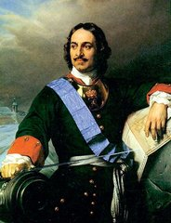
5.扩张与建都：
扩张：俄瑞战争 1700--1721年
营建新都：圣彼得堡

Slide 8
波罗的海
俄国的扩张
(瑞典,彼得大帝时)
三次瓜
分波兰
沙俄
西伯利亚、
中亚、中国
（20世纪初，2200万KM²，地跨欧亚）
(土耳其,叶卡特林娜二世时)
黑海

Slide 9
二、亚历山大二世改革
1、危机四伏的俄国—改革的背景
国别 | 人均 （卢布） | 铁（万吨） |  | 铁路 （公里）
 |  | 1850年 | 1860年
俄国 | 71 | 22.8 | 29.8 | 1600
英国 | 323 | 228.5 | 388.8 | 14603
法国 | 150 | 40.6 | 89.8 | 9160
19世纪中期俄国资本主义发展的状况如何？
落后于主要资本主义国家

Slide 10

工场主（资本家）的烦恼
缺乏大量的自由劳动力
郁闷!工场里人手总是不够;产品销售也不好,农奴太穷了,他们买不起……唉,都是那讨厌的农奴制.
农奴生活水平低下
根本原因：
封建农奴制阻碍了资本主义的发展

Slide 11
农奴暴动
次数
1176次
这组数据说明了什么问题？
126次
86次
90次
年代
阶级矛盾进一步激化，农奴暴动频繁。

Slide 12
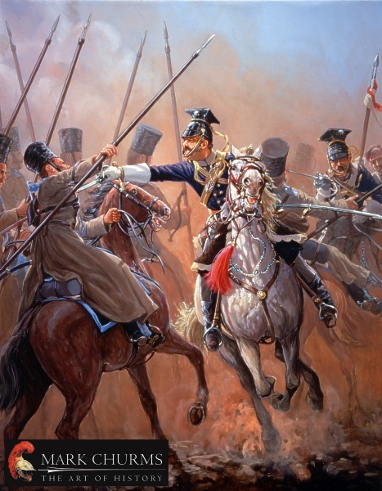
对外战争的失利
克里米亚战争
1853-1856
恩格斯在谈到这次战争时写道：克里米亚战争的特点就是一个采用原始生产形式的民族对几个拥有现代生产形式的民族进行绝望的搏斗。
俄国VS土耳其、英法
克里米亚战争中惨败，充分暴露了农奴制俄国的腐朽性（对外）

Slide 13
农奴制危机表现（改革的背景）
经济上——农奴制严重阻碍俄国资本主义经济的发展。（根本原因）
政治上——阶级矛盾进一步激化，农奴暴动频繁。
对 外——克里米亚战争中惨败，充分暴露了农奴制的腐朽性。

Slide 14
史料解读
与其等农民自下而上起来解放自己，不如自上而下解放农民。
——亚历山大二世1856年3月的一次谈话
请回答：
（1）材料中，“农民自下而上起来解放自己”指的是什么？“自上而下解放农民”又指什么?
农民暴动；
农奴制改革
（2）从中我们可以看出亚历山大二世改革的主观目的是什么？
挽救统治危机。

Slide 15
2、避免革命的改革—改革的内容
自由的劳动力 广阔的市场
（1）农奴获得人身自由，可以改变身份，自由转换职业；
（2）农奴在获得“解放”时，可以获得一块份地，但必须出钱赎买，所出的价格高出当时的地价。
雄厚的资本
资本主义发展的四个要素：
雄厚的资本、自由的劳动力、广阔的市场、丰富的原料。
Notes:
本资料来自于资源最齐全的２１世纪教育网www.21cnjy.com

Slide 16
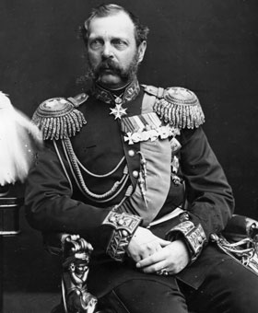
“请诸位相信，凡能够维护地主利益的措施，都一一地做到了。”
从上述材料可看出，沙皇亚历山大二世改革的目的是什么？
★目的：
维护地主阶级的利益，巩固统治
1818-1881
亚历山大二世

Slide 17
1861年俄国改革成效
材料一：据统计,1861年后的30年间,俄国粮食产量 增加了三分之二.到19世纪80年代资本主义农业逐渐成为俄国农业的主要成分。
材料二：据统计，1860-1890年，俄国的生铁产量 增加了2倍，钢产量和棉纺织业都增加了3倍，而煤炭产量增加超过了19倍，石油产量增加了200多倍。在此期间，俄国整个工业产量增加了6倍，铁路线增长了35倍多。
从材料看出，俄国经济发展状况如何？
结合所学知识，分析上述状况出现的原因是什么？

Slide 18
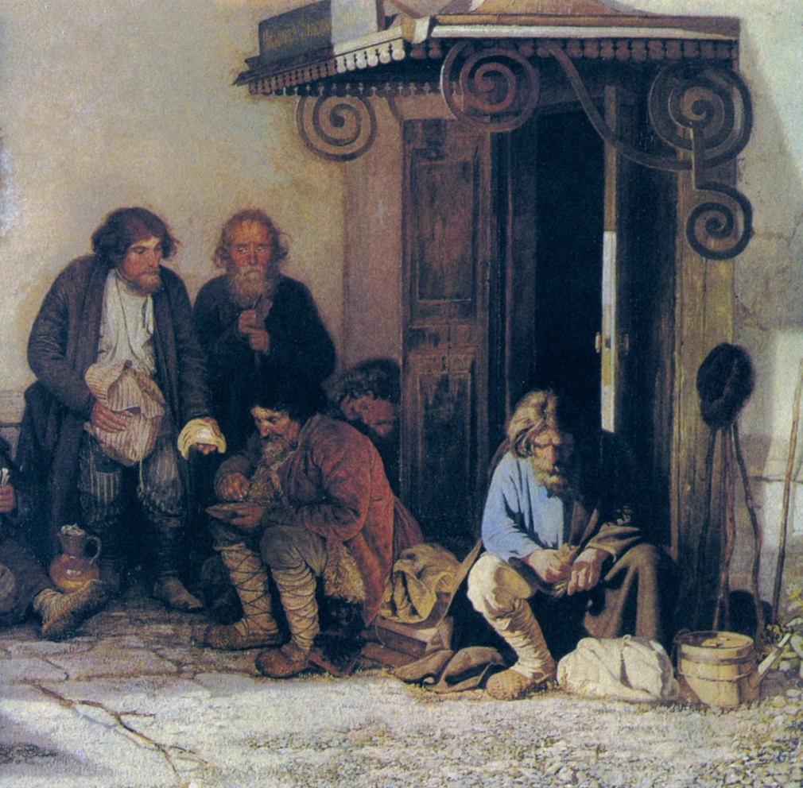
沙皇陛下仁慈，让我获得了自由，但是为了得到份地养活全家，我变卖了家里所有能卖的东西才交清了赎金，现在家里穷的就剩下几面墙可以依靠了！
家徒四壁的农民

Slide 19
“农民获得‘自由’的时候，已经被剥夺得一干二净。” ——列宁
改革的实质是对农奴的一次大掠夺。
农奴在获得土地的时候，必须要出钱赎买，所出的价钱高出当时的地价。
Notes:
本资料来自于资源最齐全的２１世纪教育网www.21cnjy.com

Slide 20
6.评价：P9
性质：
影响：
局限性：
1861年改革是沙皇自上而下实行的
资产阶级改革。
为资本主义发展提供劳动力和资本
（1）是俄国近代历史上的重大转折点。
（2）废除了农奴制，促使社会各个方面出现了新的气象，推动俄国走上了发展资本主义的道路。
由封建社会转为资本主义社会
改革不彻底，保留了大量封建残余。影响俄国经济和社会的发展。

Slide 21
思考：
17-19世纪中期，主要资本主义国家走上资本主义道路的方式有哪几种？
英、法：
美:
资产阶级革命
独立战争、南北战争
俄、日：
资产阶级改革

Slide 22
再 见

